Slide 1
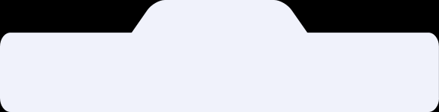



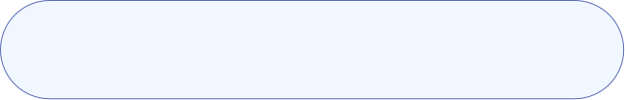

언우지다
언제나 우리곁에
지하철 다있소
부수명 다있소
신부야, 정수영, 고순명

Slide 2



목차
01
팀 소개
프로젝트 개요
데이터 수집 및 전처리
02
03
팀원 역할 분배
프로젝트 목표 및 필요성,
배경 소개
데이터 수집 방법 및 전처리 소개
04
데이터 시각화
분석결과 및 발전가능성
웹 시스템 적용
05
06
주요 변수들 간 관계 시각화 및 분석
분석 결과 정리 및 타당성, 발전가능성
웹페이지 기능 및 화면 구성
07
느낀점 및 QnA
07
08
09

Slide 3





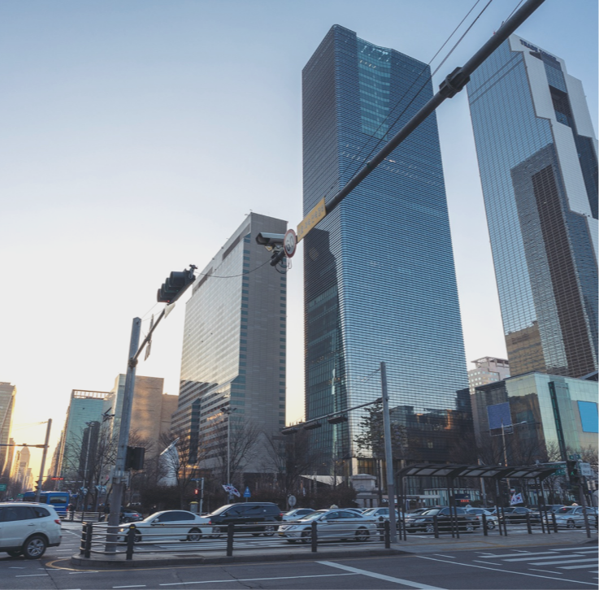

팀 소개
팀명
부수명다있소
설립일
2025.03.25
고순명
데이터 수집, 전처리, 시각화, 분석, 피피티
신부야
(팀장)
데이터 수집, 전처리, 시각화, 분석, 피피티,발표
정수영
웹 개발, 데이터 모델링, 데이터 전처리

Slide 4


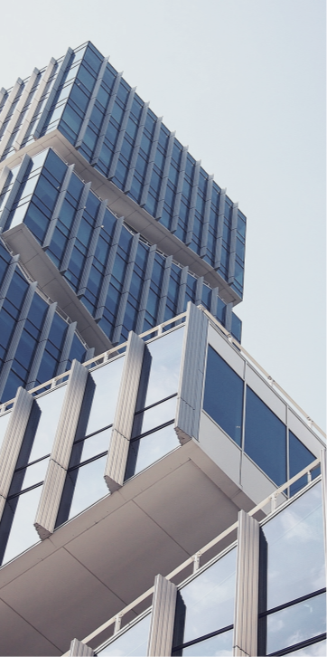
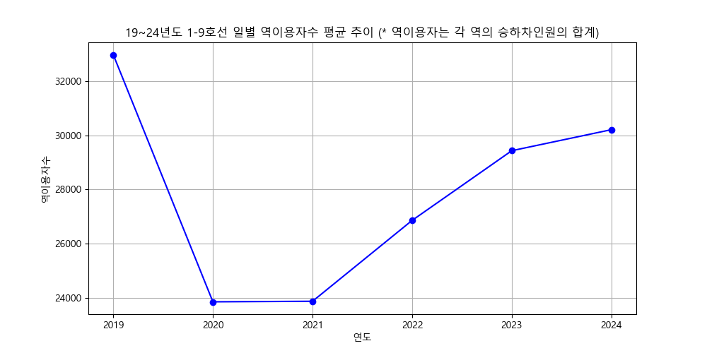
프로젝트 개요
프로젝트 목표
본 프로젝트는 서울시 1-9호선 지하철 역별·노선별 이용객 수와 역사 면적 대비 편의시설 간의 관계를 분석함으로써, 지하철 이용의 편의성 및 안전성을 정량적으로 평가하는 데에 목표가 있다.
프로젝트 필요성
코로나19 팬데믹 이후 사회가 정상화되면서 대중교통 이용객 수가 빠르게 회복되고 있으며, 특히 서울시 지하철은 매년 이용객수가 꾸준히 증가하고 높은 혼잡도를 자랑한다. 모든 역이 동일한 수준의 편의시설을 제공하는 것은 아니며, 역사 면적과 이용자수에 따라 편의시설의 분포가 다르게 나타날 것으로 예상된다.
본 프로젝트를 통해 서울시 지하철의 편의시설의 실태를 파악하고 향후 개선 방향을 제시함으로써 서울시민들의 이동 편의성을 높이고 쾌적한 도시 환경을 조성하는데 기여할 수 있을 것을 기대한다.
▲ 코로나19 사태 발발 직후 급격히 감소하였지만,
2022년부터 꾸준하게 늘어나고 있음
Notes:
저희 프로젝트는 서울시 1-9호선 지하철의 역별, 노선별 이용객수와 역사 면적 대비 편의시설 간의 관계를 분석함으로써 지하철 이용의 편의성 및 안전성을 정량적으로 평가하는 것을 목표로 하였습니다. 코로나 19 팬데믹 이후 사회가 정상화되면서 대중교통 이용객수는 빠르게 회복되고있으며 특히 서울시 지하철은 매년 이용객수가 꾸준히 증가하고 높은 혼잡도를 자랑합니다.
그러나 모든 역이 동일한 수준의 편의시설을 제공하는 것이 아니며 역사면적과 이용자수에 따라 편의시설의 분포가 다르게 나타날 것으로 예상됩니다. 저희는 본 프로젝트를 통해 서울시 지하철의 편의시설 실태를 파악하고 향후 개선방향을 제시해봄으로써 서울시민의 이동 편의성을 높이고 쾌적한 도시환경을 조성하는데 기여할 것으로 기대하고있습니다. 옆에 보시면 나와있는 그래프를 보면 19년도 코로나 사태 발발 직후 지하철 이용자수는 급격히 감소하였지만 2022년부터는 꾸준하게 늘어나고 있습니다.이는 서울교통공사에서 제공하는 원데이터를 가공하여 직접 시각화해본 그래프입니다.

Slide 5
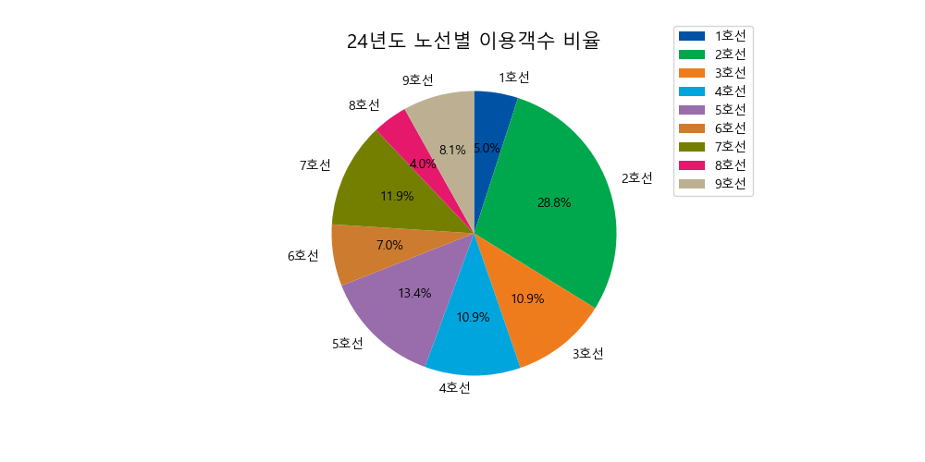
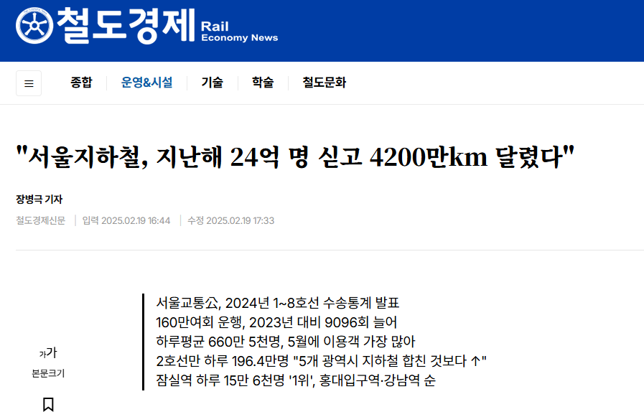
프로젝트 개요
출처 https://www.redaily.co.kr/news/articleView.html?idxno=11429
Notes:
저희가 앞으로 분석에서 사용할 이용객수는 가장 최근년도인 24년도의 이용객수인데요, 노선별 이용객수 비율을 따져보면 2호선, 5호선, 7호선이 상위 3위를 차지하고 있는 것을 알 수 있었습니다. 특히 2호선은 지난해 하루 평균 196.4만명의 엄청난 이용 객수를 자랑하며, 이는 5개 광역시 지하철의 이용 객수를 합친 것보다 더 많은 것으로 나타났다고 합니다.

Slide 6






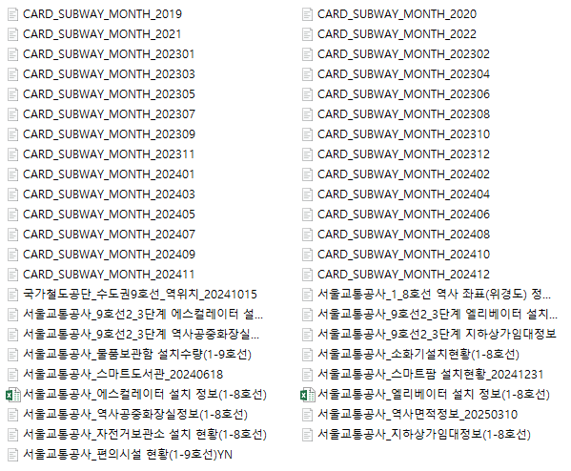
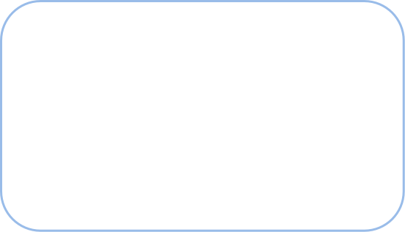



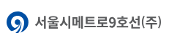
데이터 수집 및 전처리
원데이터 목록
데이터 수집처
01
02
02
03
수집 방법
Notes:
데이터 수집 및 전처리 부분에 대해 소개해드리겠습니다. 데이터 수집처는 크게 세가지가 있는데 서울교통공사와 공공데이터포털, 서울시메트로9호선 에서 제공하는 공공데이터를 활용하였습니다.
왼쪽은 수집처에서 수집해온 원데이터 목록들입니다. 이용객수 정보에 대한 데이터와 역사면적과 위도경도에 관한 데이터, 편의시설물에 대한 데이터들입니다.

Slide 7
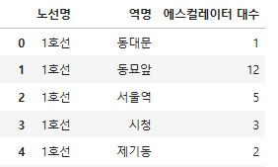
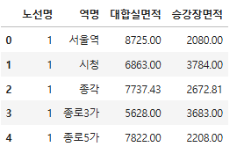
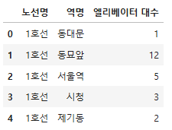
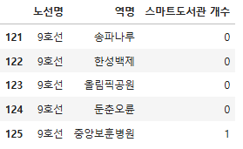
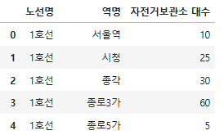
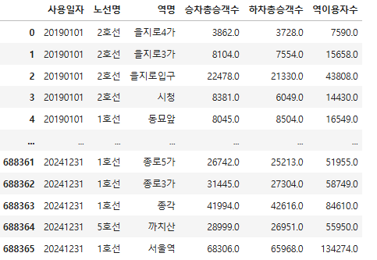
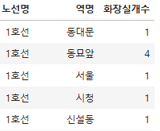
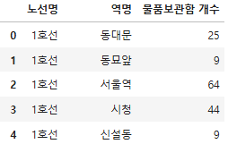
데이터 수집 및 전처리
01
주요방안
01
02
03
실행계획
03
Notes:
저희는 먼저 연단위, 월단위로 쪼개져있던 승하차인원수 raw data들을 20190101~20241231 까지 통합하여 통합본을 만들었고, 이를 다시 다시 년도별로 구분하여 저장 하였습니다
면적 정보와 위도경도는 노선별, 역별로 나누어 전처리하였고, 각종 편의시설 정보에 대한 raw data은 groupby, 결측치제거, 새로운 컬럼생성, 컬럼명 통일, 수치형 변수 변환 등의 전처리를 통해 노선명, 역명, 개수 컬럼으로 구성된 데이터 프레임 생성 후 저장하였습니다. 그리고 9호선 데이터들은 따로 수집해야했기 때문에 따로 전처리를 진행하여 1-8호선 데이터프레임에 merge하였습니다.

Slide 8
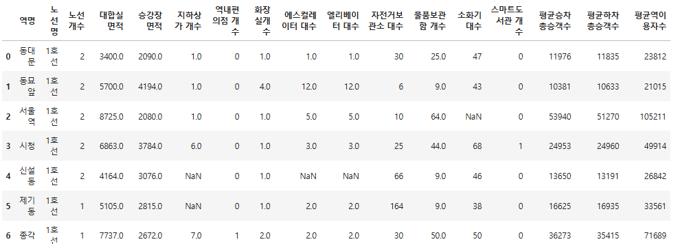
데이터 수집 및 전처리
01
주요방안
01
02
03
실행계획
03
Notes:
앞서 전처리한 데이터들을 모아 통합한 최종 데이터 프레임의 일부입니다.
남아있던 결측값은 제거하거나 0으로 처리하여 분석하였습니다
편의시설물 컬럼에는 지하상가 및 편의점, 화장실, 에스컬레이터, 엘리베이터, 자전거보관소, 물품보관함, 소화기, 스마트도서관 개수가 있습니다
이용객수의 24년도 평균이 가장 최근의 동향을 잘 나타낼 수 있는 대표값이라고 판단하였기 때문에, 평균역이용자수 컬럼을 추가했습니다

Slide 9
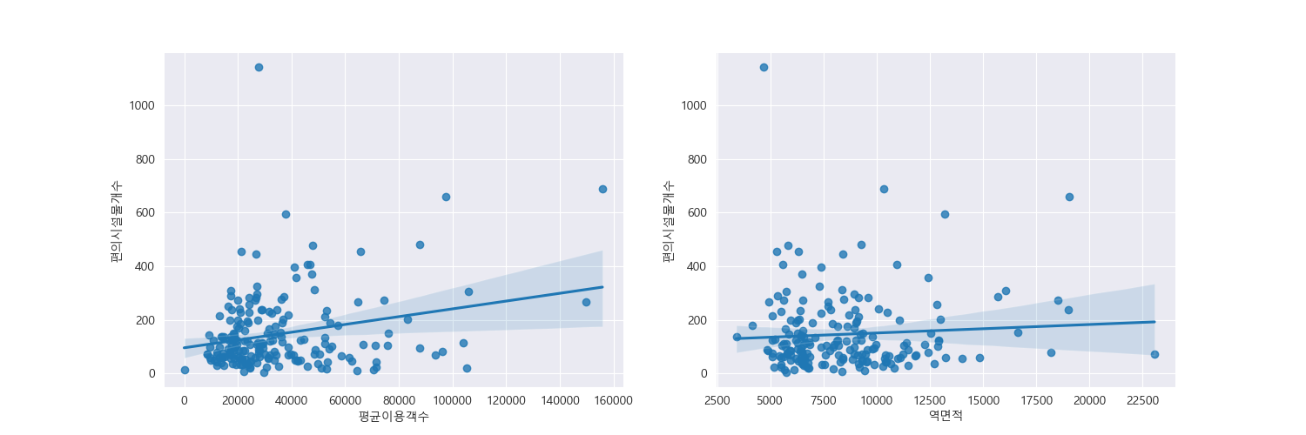
시각화
.
▲ 평균이용객수와 전체 편의시설물개수는 어느정도 상관성이 있음을 알 수 있음
반면 역사 면적과 전체 편의시설물개수는 큰 상관성이 없어보임
Notes:
다음으로 변수들간의 관계를 시각화해보았는데요! 가장 머너 큰 틀에서 상관성을 파악하기 위해 편의시설물 개수를 전부 더한 컬럼을 만들고, 역별 편의시설물 개수와 평균이용객수, 역별 편의시설물 개수와 역면적 간의 관계를 나타내는 산점도를 시각화해보았습니다 이때 상관성을 더 제대로 보여주기 위해 회귀선을 포함한 산점도로 나타냈습니다

Slide 10
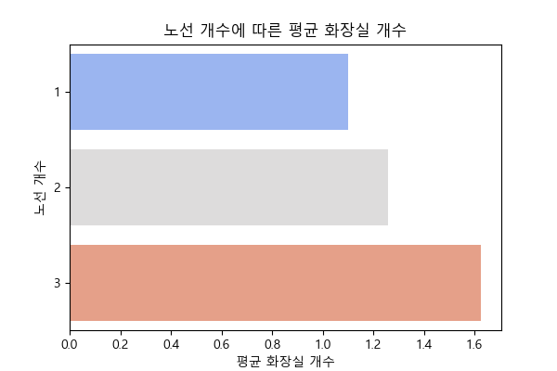
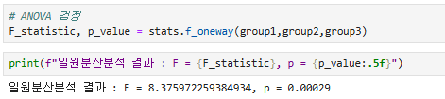
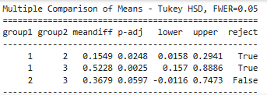
시각화
▲ ANOVA 통계검정
.
▲ TukeyHSD 사후검정
▲ 노선 개수가 많을수록 평균 화장실 개수도 많아짐
Notes:
노선 개수와 평균 화장실 개수 또한 상관관계가 있을 것이라고 생각되어, 노선개수에 따른 평균 화장실 개수를 가로막대그래프로 시각화해보았습니다.
확실히 노선 개수가 많을수록 평균 화장실 개수 역시 늘어나는 경향이 파악되었고, ANOVA 검정을 통해 이는 통계적으로 유의함을 확인했습니다.
또한 TukeyHSD 사후검정을 거쳐 어떤 그룹 간 유의미한 차이가 있는지 더 구체적으로 파악하였습니다.
그 결과 노선개수가 1개인 역은 2개,3개인 역보다 화장실 개수가 유의미하게 적다는 것을 파악할 수 있었고,
노선개수가 2개인 역과 3개인 역의 화장실 개수 간에는 유의미한 차이가 없는 것으로 나타났습니다. (P-value 0.05 이상)

Slide 11
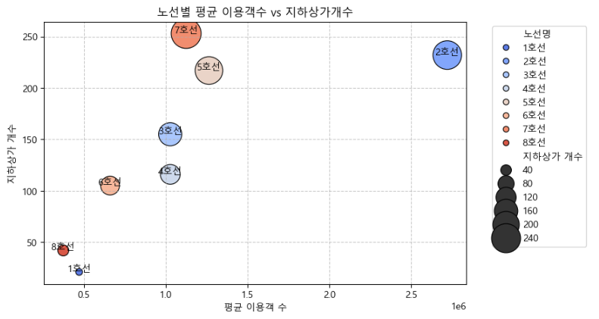
시각화
.
▲ 대체로 이용객수가 많을수록 지하상가 개수도 많은 편 (2호선, 5호선, 7호선 등)
* *9호선의 지하상가는 제대로 집계된 데이터를 찾을 수 없어서 제외함
Notes:
이용객수는 역시나 2호선이 압도적으로 많았습니다
대체로 평균 이용객수가 많을수록 지하상가 개수도 많은 경향을 나타냈습니다. 실제로 전체 이용객수에서 1,2,3등 비율을 차지하는 2호선,5호선,7호선의 지하상가 개수가 가장 많은 것으로 나타났습니다
가장 많은 지하상가 개수를 보유하는 노선은 7호선으로, 이 노선에는 고속터미널역을 포함한 강남일대(논현, 강남구청, 청담 등), 노원 등 주요 상업 지역을 지나가기 때문으로 예상됩니다.
반면 1호선과 8호선은 지하상가 개수가 적은데, 이는 서울교통공사에서 취급하는 1호선이 서울~청량리 구간이기 때문에 상대적으로 작을 수밖에 없고,
8호선은 분당-잠실과 같이 특정 지역 중심이라 상업 밀집도가 낮은 것으로 보여집니다.

Slide 12
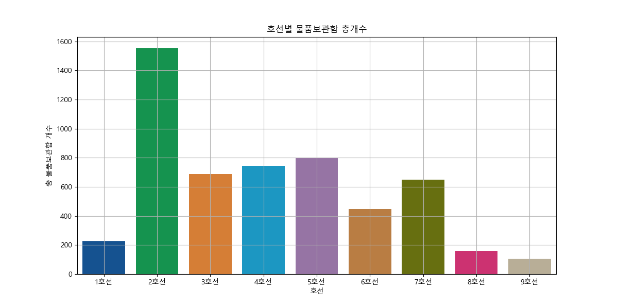
시각화
.
▲ 2호선에 물품보관함 개수가 가장 많고, 9호선에 가장 적음
Notes:
- 다음으로 역 별 물품보관소와 각 역의 관계에 대해서 분석해 보았습니다.
- 먼저 Bar 그래프를 사용하여 노선 별 보관함의 개수를 시각화 했습니다.
- 위 그래프로 2호선에 상당히 많은 보관함이 있고, 9호선에 가장 적다는 것을 알 수 있습니다

Slide 13
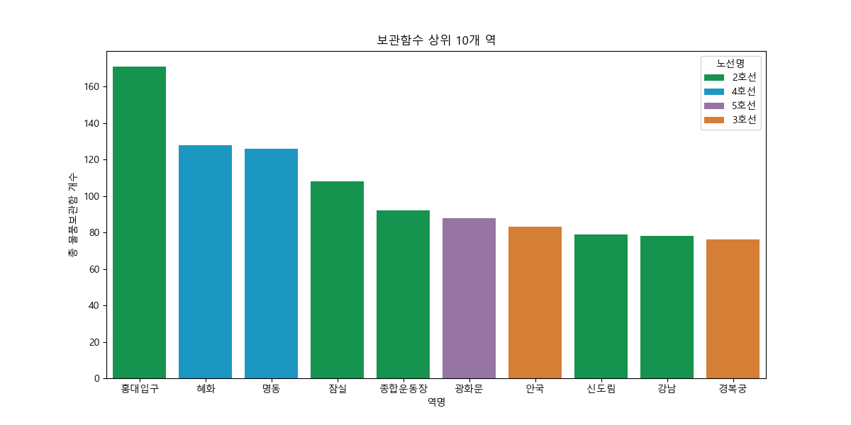
시각화
▲ 2호선의 역이 상위 10개중 5개나 포함되어 있는 것을 알 수 있음
▲ 상위 10개 역을 알아보면 외국인들에게도 유명한 관광지가 많은 것을 알 수 있음
(홍대입구, 명동, 광화문, 경복궁 등)
.
Notes:
- 보관함 개수의 상위 10개 역을 시각화 했습니다
- 보관함 수가 압도적으로 많았던 2호선의 역이 절반인 5개나 들어가 있는 것을 알 수 있습니다.
- 1등인 홍대입구역은 서울 주요 관광지인 데다가 2호선, 경의중앙선 급행, 공항철도가 지나는 역이라 외국인등이 공항 철도를 타고와서 짐을 맡기고 관광을 하기때문이라고 추측해볼 수 있습니다.
- 상위 10개 역을 알아보면 대체적으로 외국인들에게도 유명한 관광지들인것을 알수 있다.

Slide 14
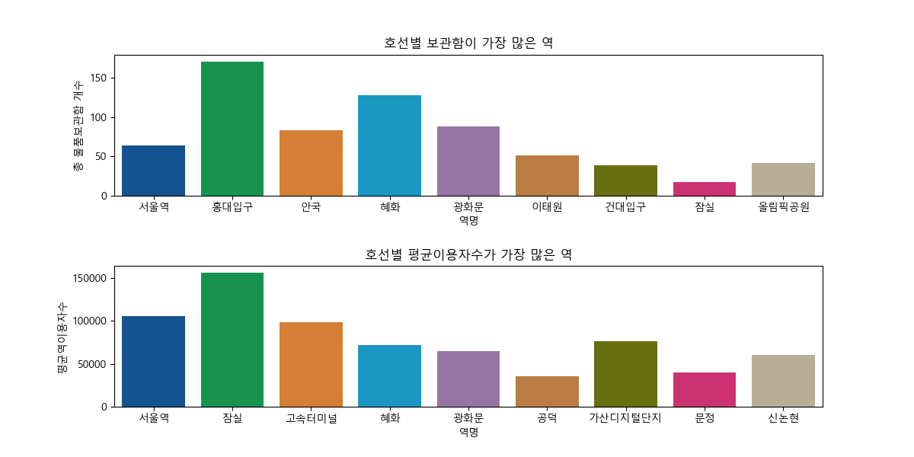
시각화
.
Notes:
실제로 호선별 보관함이 가장 많은역과 평균이용자수가 가장 많은 역을 비교해보아도, 이용자수가 많다고 물품보관함 수가 가장 많은 것은 아니고
이태원, 올림픽공원, 홍대입구와 같이 관광지나 페스티벌, 공연이 많이 열리는 역의 물품보관함이 많은 것으로 나타났습니다.

Slide 15
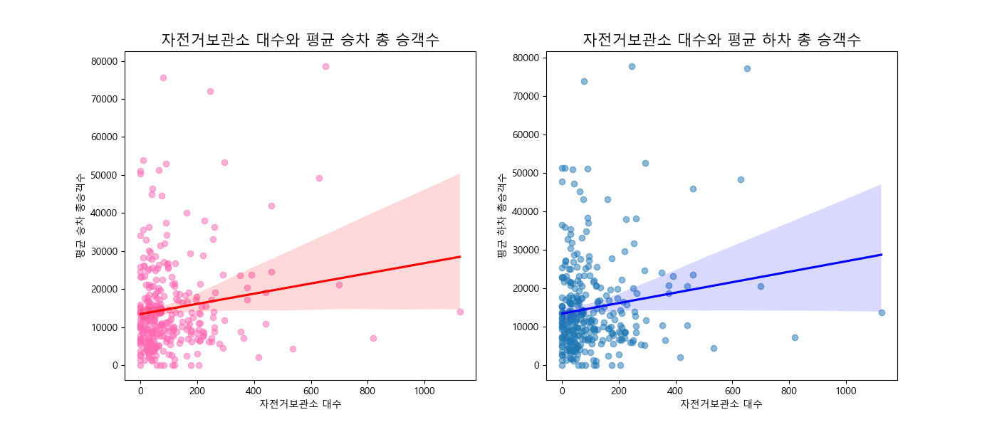
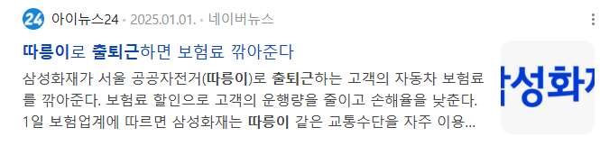
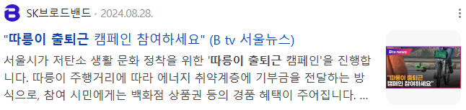
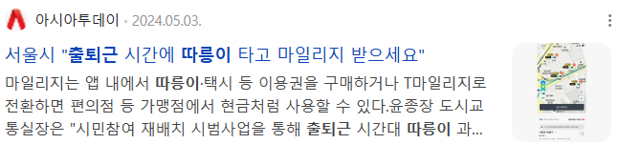
시각화
.
Notes:
- 자전거 보관소 대수와 평균 승,하차 총 승객 수를 산점도로 시각화 하였습니다.
단순히 그래프를 봤을 때는 상관관계를 짐작하기 어려웠는데 피어슨 상관계수를 확인해 보니 유의미하게 약한 상관관계를 보였습니다.
옆쪽에 보이는 뉴스기사들과 같이 서울시에 따릉이 관련 사업이 굉장히 잘되어있기 때문에 출퇴근시 자전거를 사용하더라도 개인자전거가 아닌 따릉이를 이용하는것이 약한 상관관계의 원인일 것으로 예상됩니다.

Slide 16
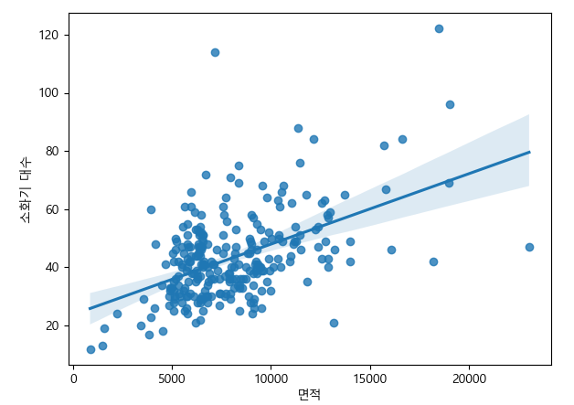
시각화
.
▲ 면적 대비 소화기대수는 증가하는 경향
Notes:
- 소화기 대수와 역사 면적을 산점도를 이용해 시각화 했습니다.
- 분포를 보면 우상향 하는 그래프를 확인할 수 있습니다.
- 회귀선의 신뢰 구간에 점들이 많이 분포하지는 않지만 양이 관계를 그리고는 있습니다
- 이로인해 면적이 클수록 소화기의 개수가 증가하는 상관관계를 가지고 있다는 것을 알수 있습니다.

Slide 17
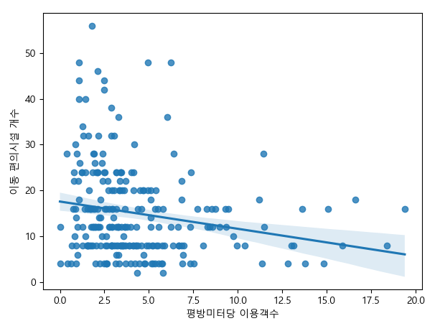
시각화
.
▲ 우하향하는 회귀선
** 이동 편의시설 개수 = 에스컬레이터 개수 + 엘리베이터 개수
** 평방미터 당 이용객수 = 평균이용객수 / 역사면적
Notes:
- 역의 이용객이 많으면 이동 편의시설도 많아야 한다는 직관과 반대되는 결과가 나왔음
- 평방미터당 이용객수가 많으면 이용객 밀도가 높다는 뜻인데 이때 역사 면적이 작을수록 그 값이 크게 나타날 수 있음
- 환승역(노선개수가 2개이상인 역)과 비환승역(노선개수가 한개)의 개념에서 생각해보기 -> 환승역이 일반적으로 역사 면적이 넓기 때문에 평방미터당 이용객수(이용객 밀도)가 낮을 수 있음 -> 환승역에는 보통 이동편의시설 개수가 많음

Slide 18
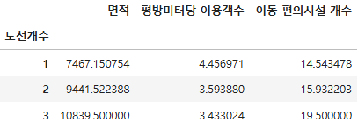
시각화
.
Notes:
- 실제로 데이터를 통해 확인해본 결과 노선개수가 많은 역의 평균 면적이 더 넓음
- t-test 검정 결과 p-value가 0.05 이하로 환승역과 비환승역의 면적 차이가 유의미함을 알 수 있었음

Slide 19
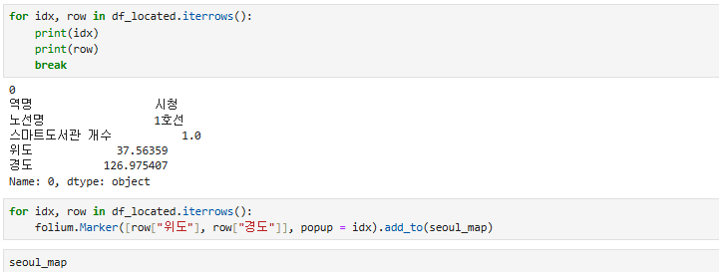
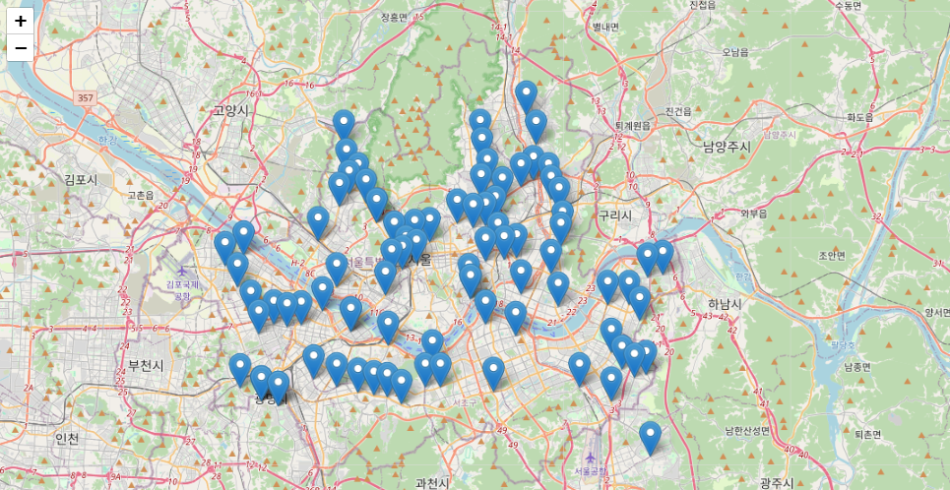
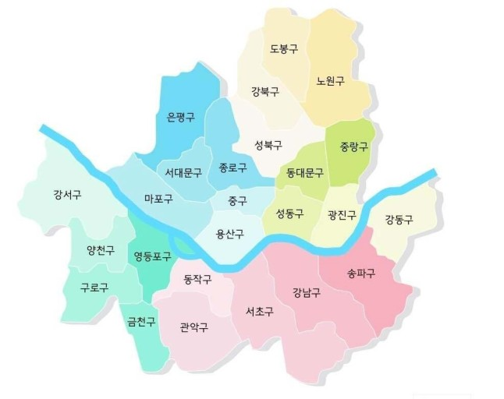
시각화
.
Notes:
지하철역의 위도,경도 데이터를 수집하고 전처리하여, 역별 스마트도서관의 분포를 folium을 통해 지도시각화해보았습니다.
서울시 1-9호선의 88개의 역에 스마트도서관이 있는데, 밀집된 지역이 있다기보단 고루 분포되어 있는 편입니다
특이점은 분포되어있는 모양새가 서울지도와 비슷합니다

Slide 20
분석결과 및 발전 가능성
화장실 : 환승역에 더 많이 분포되어있음.
지하상가 : 대체로 이용객수가 많은 곳에 많은 편. 면적과는 관련성이 없음.
물품 보관함 : 대부분이 외국인들도 많이 몰리는 관광지쪽에 집중 분포되어 있음. -> 사용용도에 맞게 잘 분포된것으로 보임
자전거보관대: 승,하차 인원과의 상관관계를 분석한 결과 , 둘다 약한 상관관계가 나타남. -> 따릉이 사업의 영향
소화기 : 역사 면적과 양의 상관관계를 가지고 있어 면적이 넓을수록 대체로 소화기의 개수가 많음. -> 소방법 준수
스마트 도서관 : 88군데의 서울 지하철 역사에 고루 분포
.
Notes:
본 프로젝트를 통해 서울시의 1호선 부터 9호선까지의 이용객수와 각종 편의 시설들의 관계를 시각화 해보았습니다
물품보관함의 경우 앞서 보셨다시피 외국인들도 많이 몰리는 관광지쪽에 많이 집중되어있는 것을 알 수 있었습니다
아침에 출퇴근 하는 승객들 과의 관계를 알기 위해 승,하차 인원으로 나눠서 분석한 결과 약한 상관관계를 보이는 것으로 나타났습니다. 이는 앞서 언급한 것처럼 자가 자전거를 이용하기보다는 따릉이와 같은 다른 수단을 이용하는 것이 영향을 미쳤을 것으로 보입니다
소화기대수와 역사 면적의 관계 분석에 있어서는 양의 상관관계가 나타났습니다. 역사 면적을 소화기 대수로 나눠보면 대부분100이상이 나오는데 이는 지하철이 100제곱당 한 개 이상 설치해야 한다는 소방법을 잘 준수하고 있음을 알 수 있습니다
공공정책으로 시행하고 있는 스마트 도서관이 전국적으로 150개를 넘어갔고 서울 지하철에만 88개가 생겼습니다. 그래프로 보셨다시피 서울에 고루 분포해 있어 접근성이 매우 좋다는 장점이 있고, 서울시에서도 적극적으로 추친 하는 사업이니만큼 단순히 이동 플랫폼이 아닌 문화의 공간으로서의 지하철 역도 앞으로 더욱 기대해봐도 좋을 것 같습니다.

Slide 21
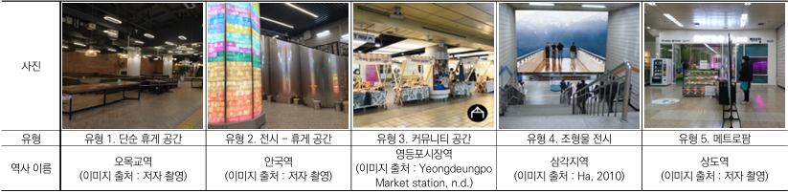
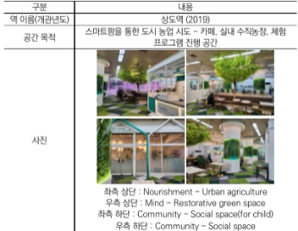
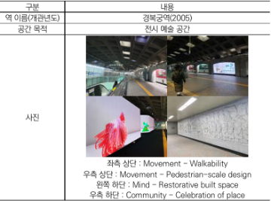
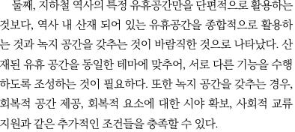
분석결과 및 발전 가능성
이번 분석을 시작한 계기는 단순하게 각 역에 화장실이 얼마나 편리하게 배치되어 있을까? 에서 시작하여 지하철에 관련된 시설들을 종합적으로 분석해 보는 프로젝트로 발전.
앞으로 계속해서 이용자수가 늘어날 서울시의 지하철역에 편의시설은 제대로 배치되어있는지, 밀집도는 어떤지 등에 대해 분석 결과를 제시함.
더 나아가 지하철의 개선 방향과 발전 가능 성에 대해 이야기해 보고자 함
.
참고한 논문에 따르면 코로나 이후 서울시는 지하철의 공간을 활용하여 다양한 형태의 문화적 공간을 만들고 있음 (커뮤니티 공간, 스마트팜 등)
실제로 해당 시설들은 시민들로부터 좋은 반응을 받아 시설의 수가 늘어 나고 있음
면적대비 이용자수가 낮은 지하철역의 공간을 적극적으로 활용하면 좋을 것.(ex 연신내역, 신내역 등)
출처 : 김석경, 박진슬 「서울 지하철 역사 내 유휴공간의 커뮤니티 공간화 연구」
Notes:
참고한 논문에 따르면 코로나 이후 서울시는 지하철의 공간을 활용하여 다양한 형태의 문화적 공간을 만들고 있습니다. 앞서 언급한 스마트 도서관 사업을 적극 추진할 뿐만 아니라, 커뮤니티와 휴게,전시공간, ict 기술을 활용한 스마트 팜을 역에 배치하는 등의 공간 활용을 하고 있습니다.
실제로 해당시설들은 시민들로부터 좋은 반응을 받아 시설 수가 늘어나고 있는 추세입니다.
앞서 분석한 결과를 토대로 평방미터당 이용객수가 상대적으로 적은, 즉 인구밀도가 낮은 역의 공간을 더 적극적으로 활용하여 지하철역을 편리함을 넘어선
문화공간으로 활용해볼 수 있을 것입니다.

Slide 22
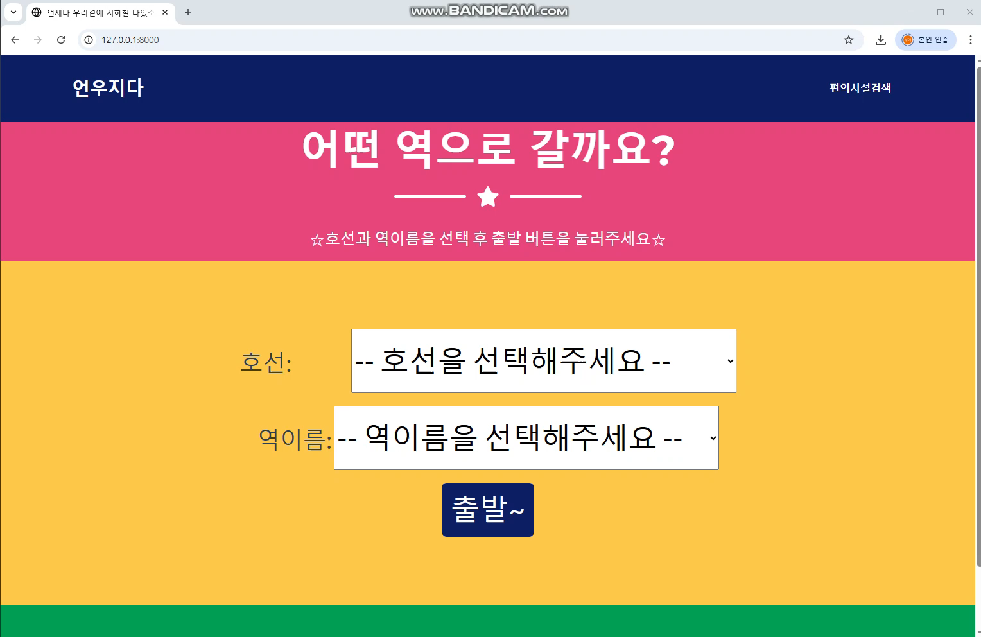
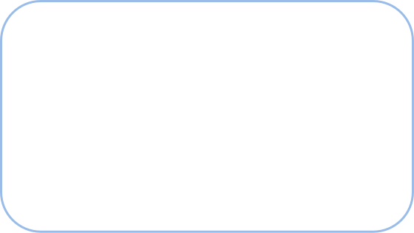
웹 시스템 적용
웹 시스템을 통해 조회하고자 하는 역 의 편의시설 현황을 검색 가능
01
주요방안
01
02
03
실행계획
03
Notes:
호선과 역 이름을 선택하고 출발 버튼을 누르면,
상단에는 역 이름이 표시되고, 하단에는 선택한 역의 편의시설 정보가 표시됨
홈으로 버튼을 누르고
다른 역의 정보를 선택하고 출발 버튼을 누르면
이번에 선택한 역의 편의시설 정보가 표시됨

Slide 23
느낀점 & QnA
<아쉬운점>
- 서울 전역의 지하철 데이터를 수집했다고 보기 어려움
t-test, ANOVA 검정에서 정규성만족, 등분산성만족 부분
좀 더 다양한 시각화를 시도해보지 못한 아쉬움
<느낀점>
평소 직관적으로 생각해왔던 것과 데이터의 결과가 다르게 나온 부분이 꽤 많았음
그냥 생각만 하고 끝내는 것보다 실제 데이터를 수집하여 분석해 보는게 큰 의미가 있음을 깨달음
기존의 생각과 충돌했던 부분에 대해 배경조사를 하는 것도 흥미로웠음. 더 조사해보고 싶기도 함
팀원들간의 하루 2-3회정도 정기적인 회의가 인사이트 및 아이디어 도출에 큰 도움이 되었음
-> 팀원들간의 커뮤니케이션을 정기적으로 진행했더니, 혼자 생각할때보다 어떤 변수들 간의 관계를 분석해볼지,
어떤 스토리텔링을 하면 좋을지 더 다양하고 참신한 아이디어를 도출할 수 있었음
.
Notes:
1) 서울 전역의 지하철 데이터를 수집했다고 보기 어려움
-> 9호선의 상당부분이 데이터가 없는 경우가 있어서 (면적, 지하상가) 분석할 때 제외한 경우가 있었음
(metro 9과 서울교통공사에 직접 정보 요청까지 했으나 답변이 돌아오지 않았어요 ㅠㅠ)
-> 서울교통공사에서 관할하는 1호선은 서울역~청량리 구간만 해당되고 나머지는 광역철도에 포함되어있음
-> 결측값 처리에 대한 어려움
2) t-test, ANOVA 검정에서 정규성만족, 등분산성만족 부분
-> 정규성이 만족되지 않은 집단도 있었음

Slide 24
느낀점 & QnA
한 마디로 정리하자면
“서울시 지하철의 노선별•역별 이용객수와 면적 대비 편의시설 실태 분석을 통한 현황파악 및
개선방향 고찰”
.

Slide 25
느낀점 & QnA
QnA
.

Slide 26
언우지다
감사합니다.
신부야, 정수영, 고순명

